Slide 1
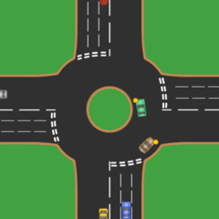
Правила Дорожного Движения
МБОУ Школа №129 г.о. Самара,
автор Фёдорова Анастасия, 9 В класс ,
руководитель Тарабина И.Г.

Slide 2
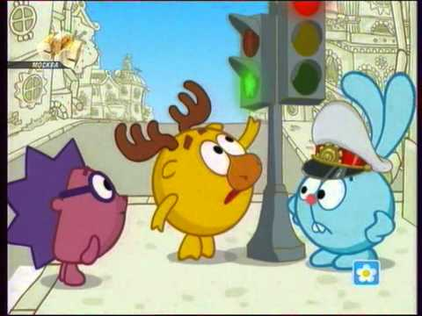
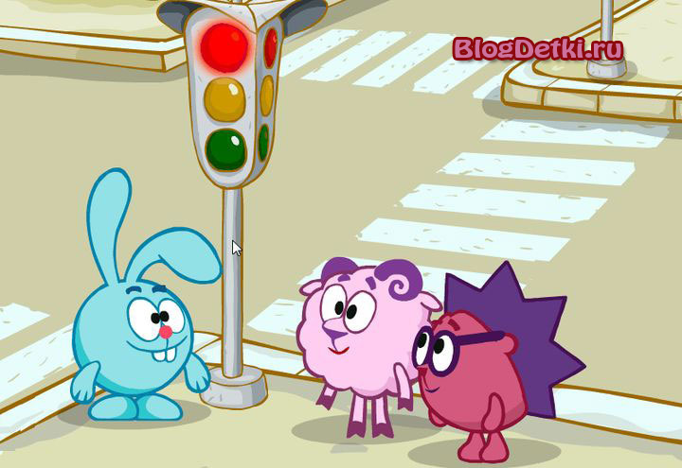
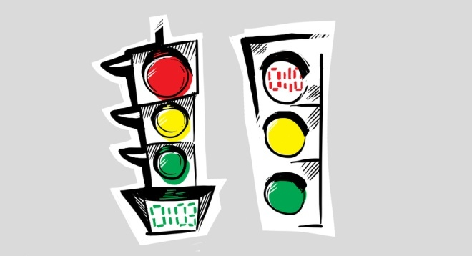
«Светофор»
Светофор нас в гости ждет.
Освещает переход.
Загорелся красный глаз:
Задержать он хочет нас.
Если красный – нет пути.
Красный свет – нельзя идти.
Желтый свет – не очень строгий:
Жди, нам пока нет дороги.
Ярко-желтый глаз горит:
Все движение стоит!
Наконец, зеленый глаз
Открывает путь для нас.
Полосатый переход
Пешеходов юных ждет!

Slide 3
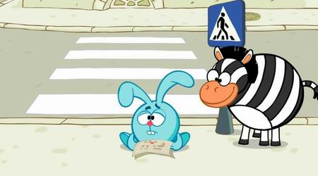
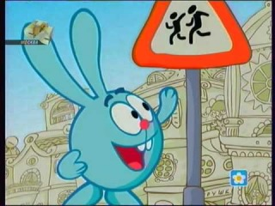
«Переход»
Если надо перейти
Тебе через дорогу,
С этой целью по пути
Всегда есть переходы!
Переходы могут быть
Разными, ребята!
Чтобы это не забыть
Надо знаки изучить:
Есть знак «Подземный переход» -
Ступеньки вниз ведут!
Спускайся смело и иди –
Ведь нет движения тут.
С дорожкой полосатой
Стоит у «зебры» знак
Должны вы знать, ребята,
Что это не пустяк:
Переходя по «зебре»
Сначала убедись,
Что все стоят машины –
Затем поторопись!

Slide 4
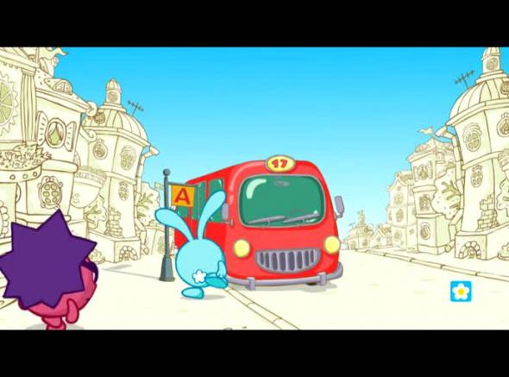
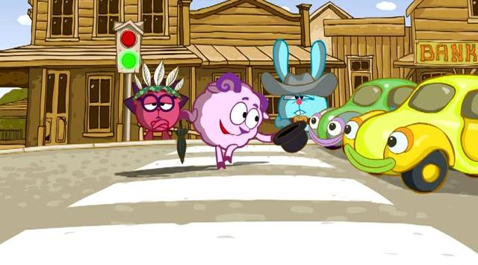
«Надо перейти дорогу?»
Иногда у остановок перехода нет
Надо перейти дорогу?
Знай один секрет:
Из автобуса ты вышел
Сзади обходи,
Если хочешь ты дорогу
Сразу перейти.
Если ехал ты в трамвае,
Все наоборот –
Спереди трамвай обходим,
Смотрим и вперед.
А вообще еще надежней –
Лучше обожди,
И когда отъедет транспорт,
Вот тогда иди.

Slide 5
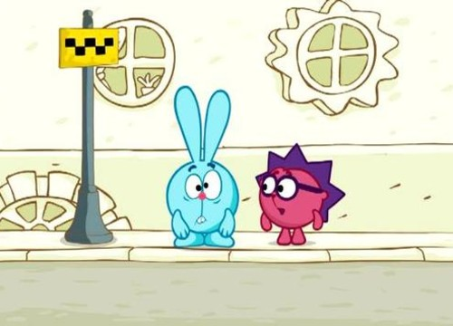
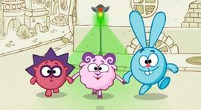
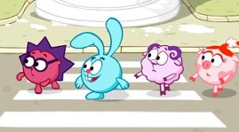
«Как правильно переходить дорогу?»
Дорогу так перехожу:
Сначала влево погляжу
И, если нет машины,
Иду до середины.
Потом смотрю внимательно
Направо обязательно
И, если нет движения,
Шагаю без сомнения!

Slide 6
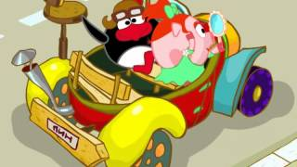
«Въезд запрещён»
Тормози водитель. Стой! Знак - запрет перед тобой. Самый строгий этот знак, Чтоб не въехал ты впросак. Должен знак ты соблюдать, «Под кирпич» не заезжать.

Slide 7
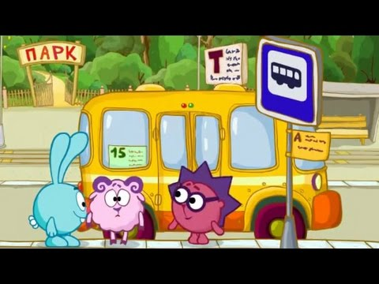
«Место остановки»
Остановка, толпится народ. Скоро автобус подойдёт. Здесь ждут транспорт городской, Едут в офис, в цех, домой. Едут в школу, детский сад, В праздник едут на парад. В уличном круговороте Транспорт городской в почете!

Slide 8
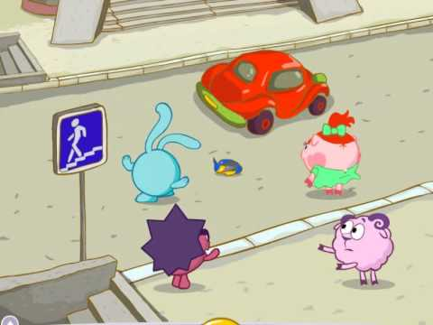
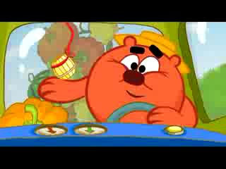
«Дети»
Посреди дороги дети,
Мы всегда за них в ответе.
Чтоб не плакал их родитель,
Будь внимательней, водитель!

Slide 9
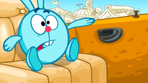
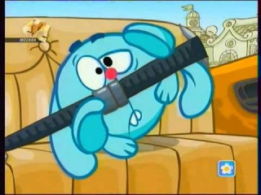
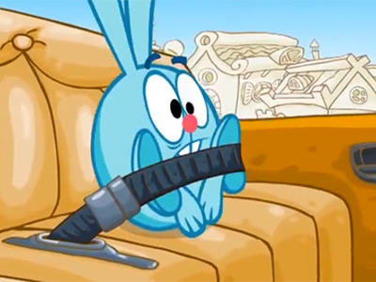
«Пристегни ремни безопасности!»
Безопасности ремень Умным пристегнуть не лень. Коль авария случится, Он поможет не разбиться.

Slide 10
«Знайте правила движения, как таблицу умножения»

